Slide 1
5.6.1. Конкурсное задание № 1: проведение в муниципальном образовании историко-документальной выставки о земляках, внесших вклад в Победу в Великой Отечественной войне.

Slide 2
Муниципальное казённое учреждение культуры «Историко-Художественный музей им. академика М.К. Янгеля» (Иркутская область, Нижнеилимский район, г. Железногорск-Илимский, 8 квартал, дом 20) Тема: «Земляки, внесшие вклад в Победу в Великой Отечественной войне.

Slide 3
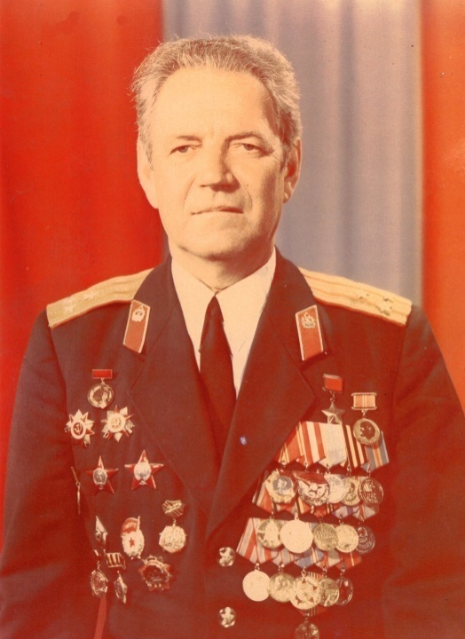
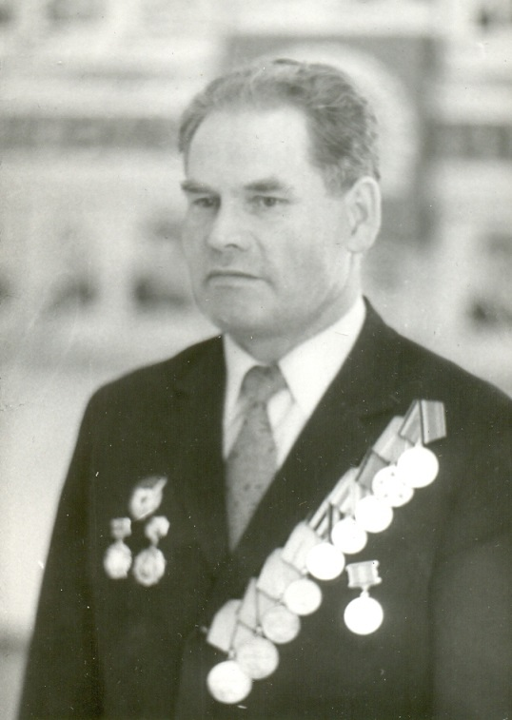
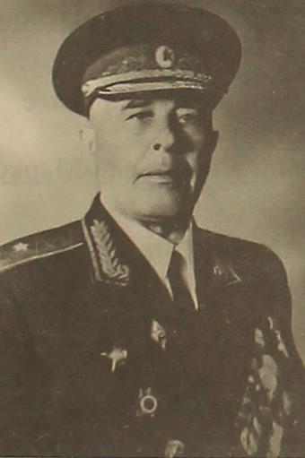
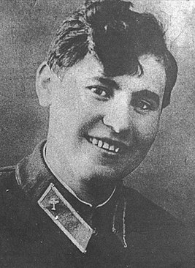
В январе 2019 года, в Краеведческом отделе музея, в военном зале всем желающим было предложено посетить выставку и прослушать экскурсионную программу «Знаменитые люди Приилимья». В экскурсии были собраны материалы об известных в нашем районе людях, прославившихся своим неоспоримым вкладом в Победу в Великой Отечественной войне.

Slide 4
Повествование шло о нашем земляке, Черных Николае Иннокентьевиче, который родился в д.Игнатьево, который воевал на Брянском, Воронежском, 1-м Украинском фронтах. Командир саперного взвода инженерно-минометной роты гвардии младший лейтенант Черных отличился при форсировании Днепра и в боях под Киевом. По заданию командования Н.И. Черных с группой саперов ходил в глубокий вражеский тыл для установки противотанковых мин на важных направлениях. 10 января 1944 г. он удостаивается звания Героя Советского Союза.

Slide 5
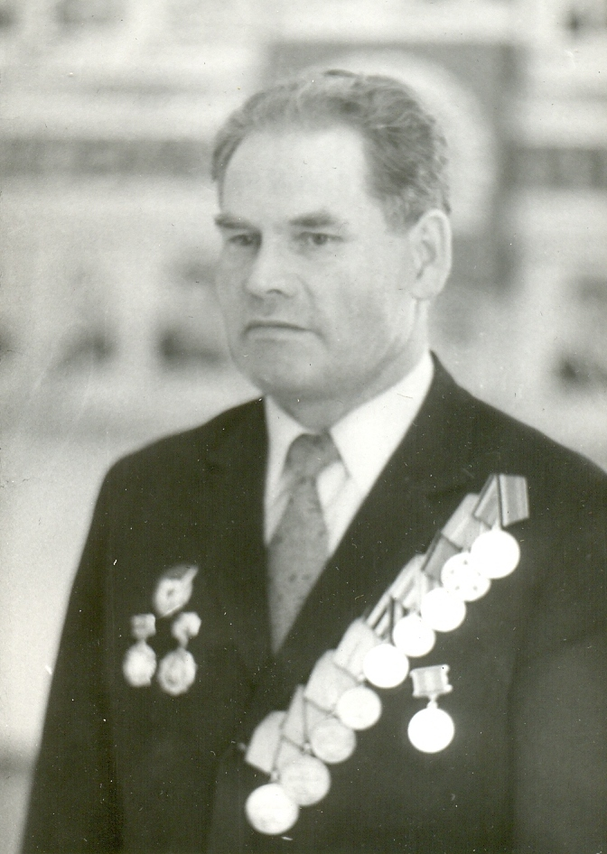
Константин Семенович Калошин - учитель, заведующий Нижнеилимским районным отделом народного образования в 1950–1954, участник Великой Отечественной войны, почетный гражданин Нижнеилимского района.

Slide 6
Вся жизнь Александра была связана с армией. Добровольцем он пошел в партизанский отряд Нижнеилимского района. Затем стал курсантом военно-пехотной школы, впоследствии закончил военно-политическую академию им. М.В. Фрунзе. В годы ВОВ Александр Кузьмич командовал дивизией, был участником обороны Ленинграда, охранял знаменитую ледовую трассу «Дорогу Жизни». За боевые заслуги был удостоен 2 орденов Ленина, Орденов Красного Знамени и Отечественной Войны 1 степени и многих медалей нашего государства. Ему было присвоено звание генерал-майор.

Slide 7
Пана Прокопьева родилась 23 октября 1919 года в крестьянской семье, в селе Березняки Нижнеилимского района Иркутской губернии. В начале 1943 года Пана Прокопьева была зачислена в 46-й гвардейский Таманский женский авиационный полк, который сражался на фронте. Именем Паны Прокопьевой были названы улицы в Керчи и поселке Березняки Нижнеилимского района. На здании Черемховского педколледжа установлена мемориальная доска с именем и фотографией героини. В 1981 году в СССР о подвигах летчиц 46-го гвардейского Таманского женского авиационного полка был снят художественный фильм «В небе «ночные ведьмы».

